Slide 1
Basit Sorgulamalar Yapmak
İleri Görsel Programlama
Öğr.Gör. Mahmut kılıçaslan

Slide 2
Konular [1]
Yabancı anahtar (Foreign key) ilişkisi
Master-Detail Formlar
İlişkili kayıtları SQL kullanarak almak
SqlCommand parameters kullanımı
Seçili kayda ait detayları almak
Görsel kontroller üzerinden
CurrencyManager üzerinden

Slide 3
Yabancı anahtar ilişkisi [1]
Bir tablodaki herhangi bir alan başka bir tablo ile mantıksal ilişki kurmaya yarıyorsa ve bu alan diğer tabloda birincil anahtar (primary key) ise, bu alan bahsedilen tabloda yabancı anahtar (foreign key) dır.
Yabancı anahtar ilişkisi veri bütünlüğünü (data integrity) sağlamak için kullanılır

Slide 4
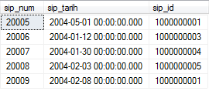
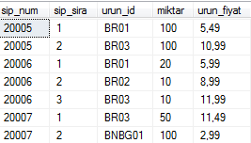
Yabancı anahtar ilişkisi [1]
Örnek olarak siparisler ve sip_edilen tablolarına bakalım
siparisler tablosu
sip_edilen tablosu

Slide 5
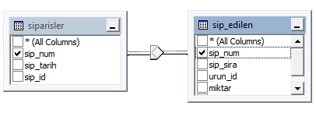
Yabancı anahtar ilişkisi [1]
Her iki tabloda sip_num alanı bulunmaktadır.
Böylece sip_edilen tablosundaki “sip_num” alanı ile o satırın siparisler tablosundaki hangi siparişe ait olduğunu bulabiliyoruz.

Slide 6
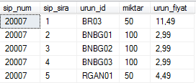
Yabancı anahtar ilişkisi [1]
sip_edilen tablosu satırları
siparisler tablosu

Slide 7
Yabancı anahtar ilişkisi [1]
20005 numaralı siparişin, ürünlerini (details) almak için aşağıdaki gibi bir sorgu yeterlidir
SELECT *
FROM sip_edilen
WHERE sip_num = 20005

Slide 8
Master-detail formlar [1]
Master-detail formlarda üst bilgi (master) niteliğinde bir kayıt ve bu kayda ait alt bilgiler (detail) gösterilmektedir.
Örneğin, siparisler tablosundaki herhangi bir kayıt üst bilgi ve bu kayda ait sip_edilen tablosundaki kayıtlar alt bilgiyi oluşturur.
Dikkat: Master kayda ait birden fazla detail kayıt bulunabilir. Form tasarımı buna göre yapılmalıdır.

Slide 9
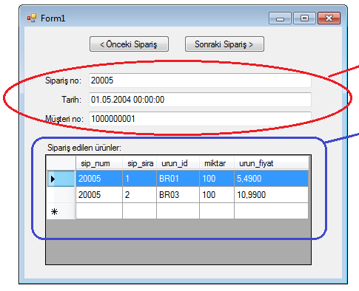
Master-detail formlar [1]
Örnek bir form: Sipariş (master) ve siparişe ait ürünler (detail) listelenmektedir
Üst bilgi (master): Sipariş
Alt bilgiler(detail): Ürünler

Slide 10
Örnek uygulama [1]
Bu form çalışırken
Form_Load sırasında sipariş üst bilgisi TextBox kontrollerine DataBindings.Add ile eklenir
CurrencyManager nesnesinin Position özelliği değiştirildikçe:
Yeni siparişe ait anahtar bilgi (sip_num) alınır
Alt bilgiler bu bilgiye göre SqlCommand kullanılarak sorgulanır
Alınan alt bilgiler DataGridView içine doldurulur

Slide 11
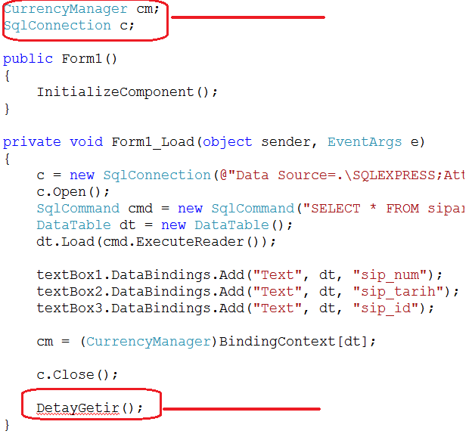
Örnek uygulama [1]
Global değişkenler
Detay bilgileri getirecek fonksiyonu çağırıyoruz

Slide 12
Örnek uygulama [1]
SqlConnection nesnesi global tanımlanmıştır, çünkü:
DetayGetir( ) fonksiyonu her çağrıldığında bağlantı işlem yapılırken kullanılacaktır (açılıp-kapanacak)
CurrencyManager nesnesi global tanımlanmıştır çünkü:
Button1 ve Button2 click olayları sırasında bu nesnesinin Position özelliği değiştirilecektir

Slide 13
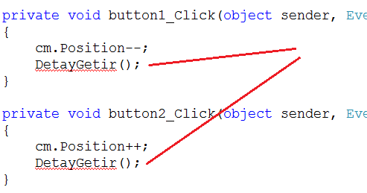
Örnek uygulama [1]
Düğmelere tıklanınca aktif kayıt değiştirilecek ve aynı zamanda aktif (üst) kayda ait alt kayıtlar da her seferinde sorgulanacaktır (DetayGetir() fonksiyonu içinde)
Alt kayıtları getirecek fonksiyon çağrılıyor

Slide 14
Örnek uygulama [1]
DetayGetir() fonksiyonu içinde sırasıyla
Bağlantı tekrar açılacak
SqlCommand nesnesi oluşturulacak
Seçilen üst kayda ait anahtar alan değeri bulunacak (alt satırları sorgulamak için, sip_num)
Alınacak kayıtlar DataTable, ordan da DataGridView’a doldurulacak
Bağlantı kapatılacak

Slide 15
Örnek uygulama [1]
Aktif kaydın (seçili siparişin) sip_num değerini almak için
1) Doğrudan görsel kontrolden değer alınabilir
string sipNum = textBox1.Text;
veya
2) CurrencyManager üzerinden aktif kaydın ilgili sütun değeri alınabilir
DataRowView r = (DataRowView)cm.Current;
string sipNum = r["sip_num"].ToString();

Slide 16
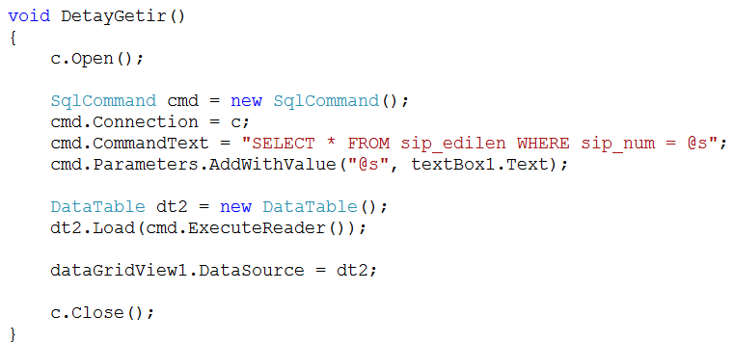
Örnek uygulama [1]

Slide 17
Örnek uygulama [1]
cmd.Parameter.Add fonksiyonu ile yazılan SQL sorgusu içinde @ işareti ile başlayan değişkenlere değer aktarılır

Slide 18
Örnek uygulama [1]
Aynı işlem şu şekilde de yapılabilir, ancak güvenlik açıkları (ör: Sql Injection) ve çalışma sırasında problemler çıkabilmektedir.

Slide 19
Kaynaklar
1. Karabulut M. 2012, Görsel Programlama II Ders Sunuları

